Slide 1

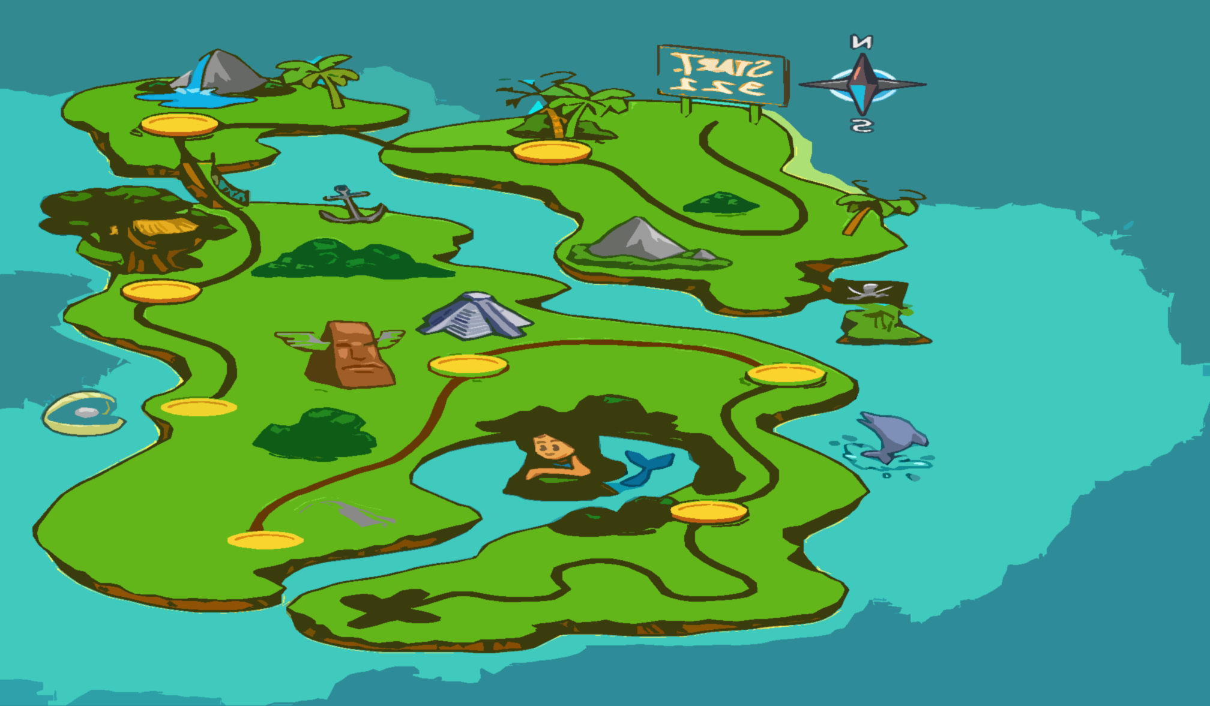


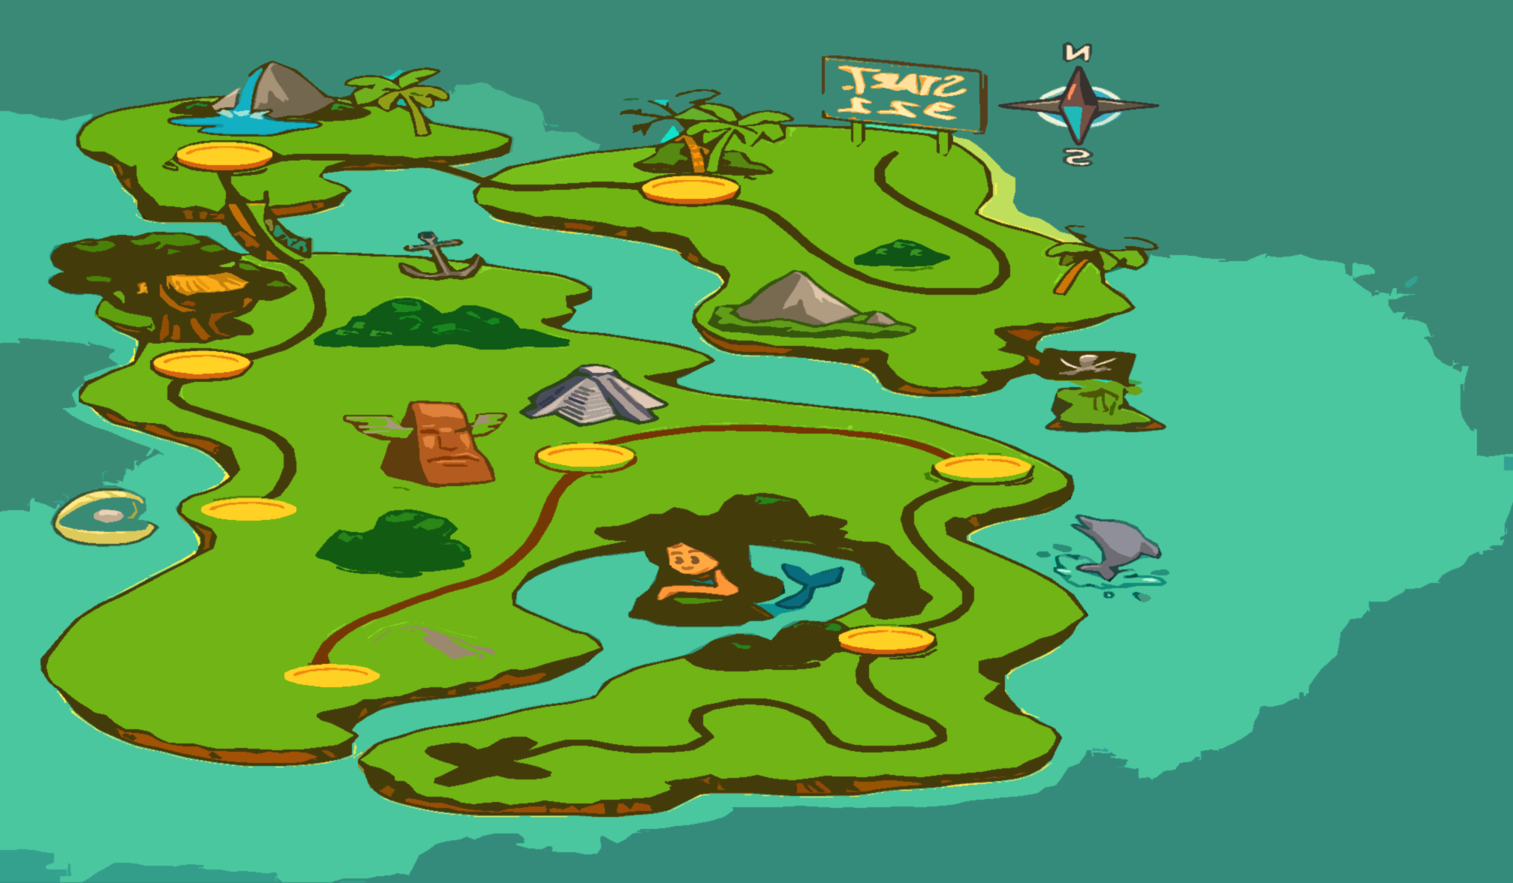
Toán 4
Luyện tập trang 87
Toán 4
Luyện tập trang 87
Notes:
https://www.youtube.com/watch?v=dFBBKfw59kA
Bài hát: He's a Pirate (From "Pirates of the Caribbean: The Curse Of the Black Pearl"/Score)
Nghệ sĩ: Klaus Badelt
Đĩa nhạc: He's a Pirate
Tác giả: Hans Zimmer, Geoff Zanelli, Klaus Badelt
Bên cấp phép cho YouTube: UMG (thay mặt cho Walt Disney Records); Walt Disney Music Company (Publishing), UNIAO BRASILEIRA DE EDITORAS DE MUSICA - UBEM, AMRA, CMRRA, UMPI, LatinAutor - UMPG, LatinAutorPerf, ASCAP và 15 Hiệp hội bảo vệ quyền âm nhạc

Slide 2

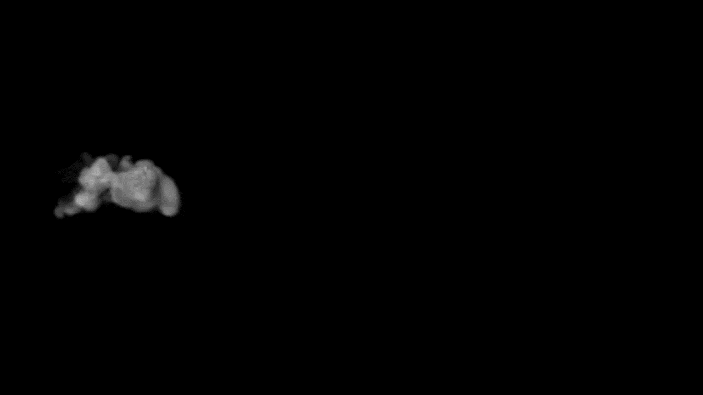

Săn tìm kho báu
WELCOME

Slide 3
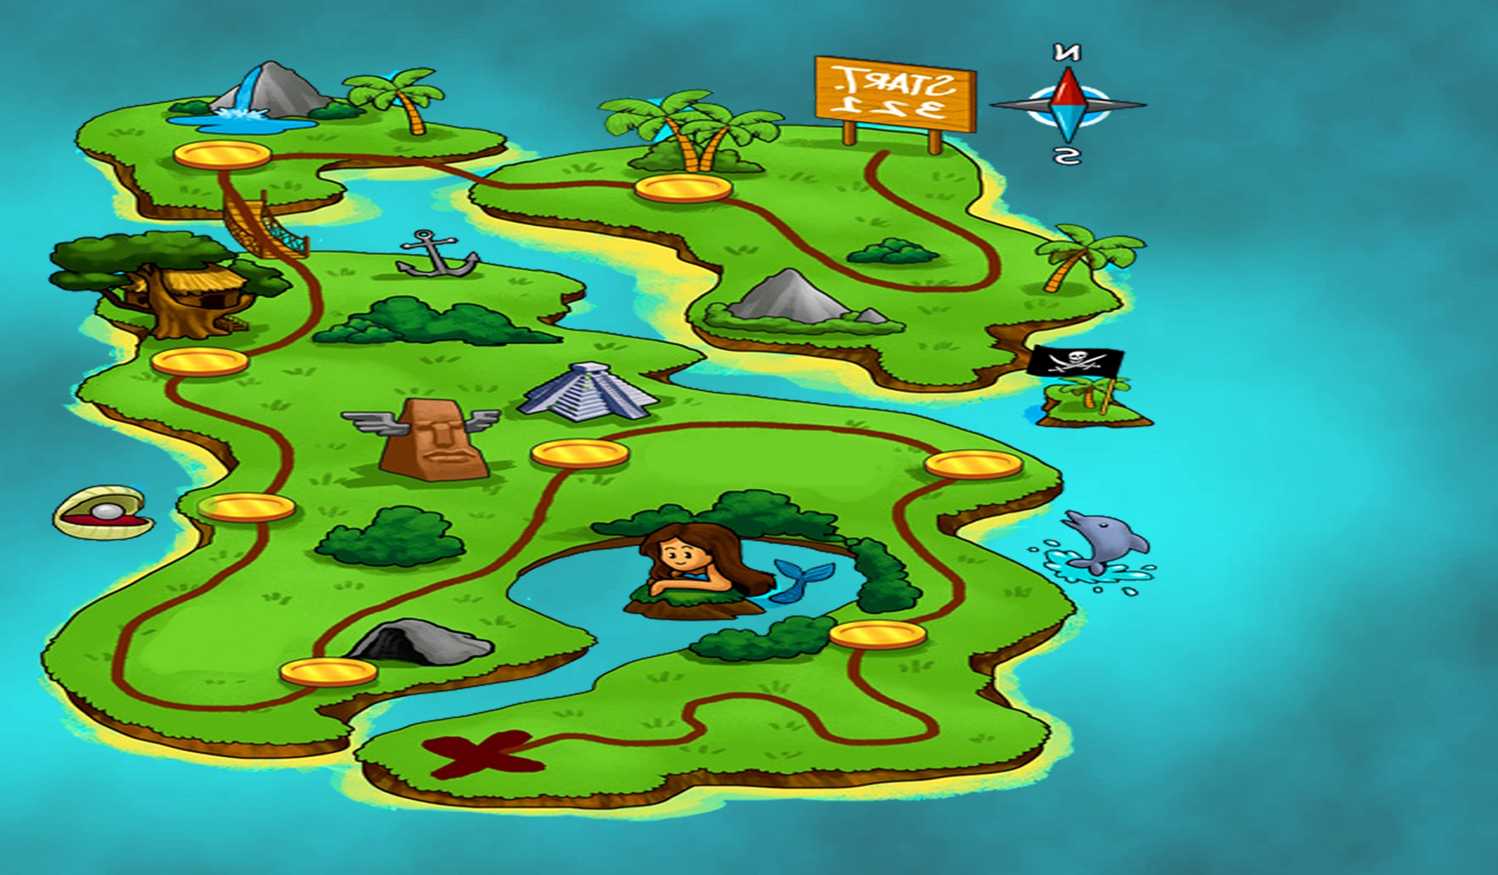


BẮT ĐẦU

Slide 4


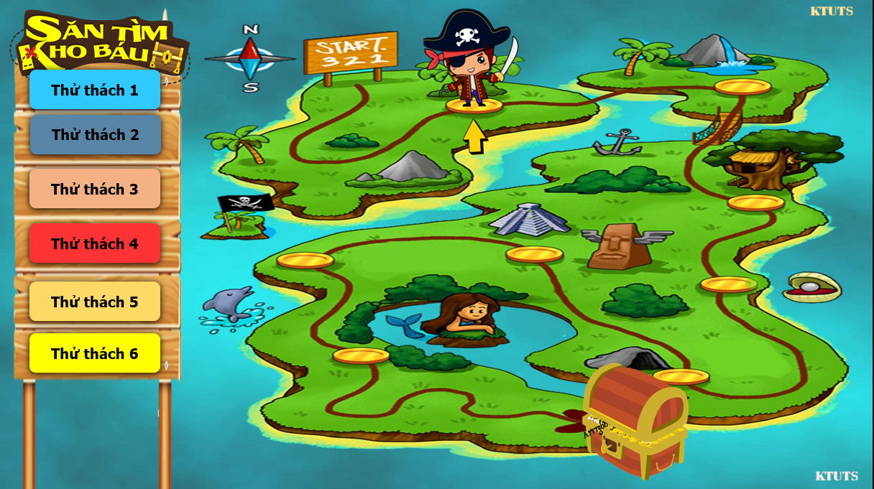


Luật chơi
Hãy hoàn thành các thử thách mở mỗi chặng để được đi tiếp.
Bắt đầu

Slide 5
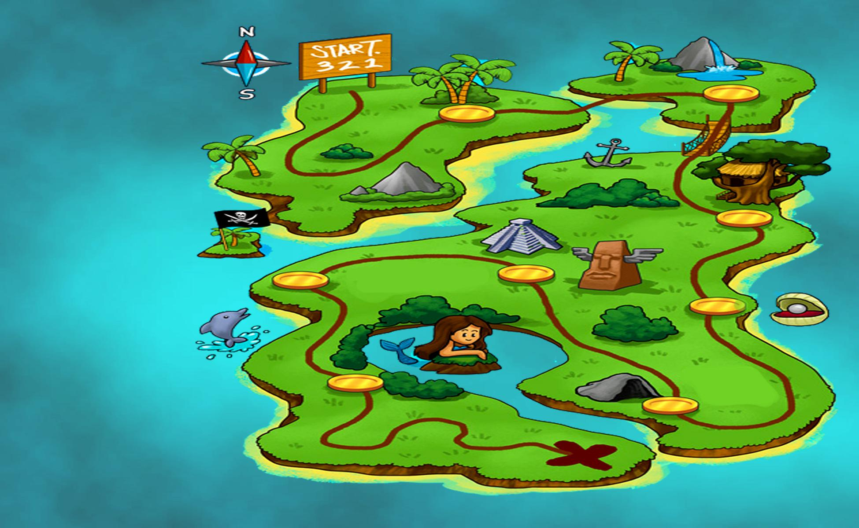
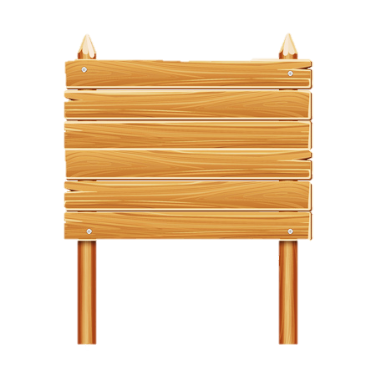




Thử thách 1
Thử thách 2
Thử thách 3
Thử thách 4
Thử thách 5
Thử thách 6

Slide 6
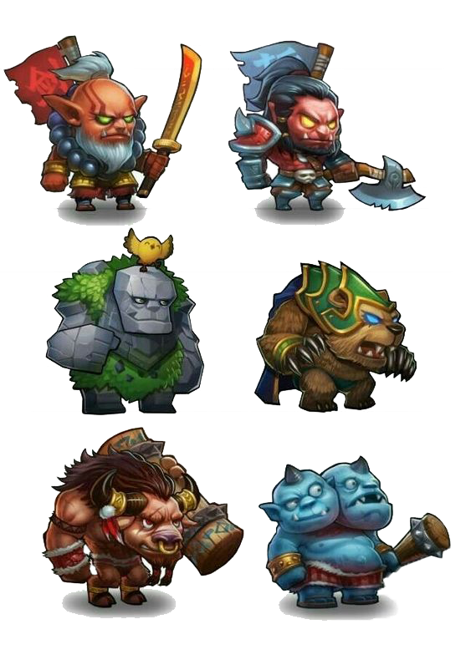
Gruhhh! Muốn vượt qua, hãy thực hiện thử thách của ta. Nếu không đừng hòng đi tiếp!
Đặt tính rồi tính:
2 120 : 424
Đáp án

Slide 7
Hừ! Hừ! Ngươi đi đi, lần sau sẽ không dễ vậy đâu.
2 120 : 424
2120
424
000
5
Quay về bản đồ

Slide 8
Dừng lại!
Hãy thực hiện thử thách của ta.
Đặt tính rồi tính:
1 935 : 354
Đáp án

Slide 9
Hừ! Hừ! Vẫn còn quá dễ ư? Thử thách sau sẽ khó hơn.
1 935 : 354
1935
354
165
5
Quay về bản đồ

Slide 10
Thử thách của ta sẽ không dễ dàng đâu. Ha ha ha…
Đặt tính rồi tính:
708 : 354
Đáp án

Slide 11
Hừ! Hừ! Vẫn còn quá dễ ư? Thử thách sau sẽ khó hơn.
708 : 354
708
354
000
2
Quay về bản đồ

Slide 12
Khá lắm! Các ngươi đã đến được với thử thách của ta.
Đặt tính rồi tính:
7552 : 236
Đáp án

Slide 13
Các ngươi rất giỏi! Làm tốt lắm!
7552 : 236
7552
236
47
2
3
2
000
Quay về bản đồ

Slide 14
Thử thách của ta sẽ khiến các ngươi phải chịu thua.
Đặt tính rồi tính:
9060 : 453
Đáp án

Slide 15
Không thể tin được là ta lại thua!
9060 : 453
9060
453
000
0
2
0
Quay về bản đồ

Slide 16
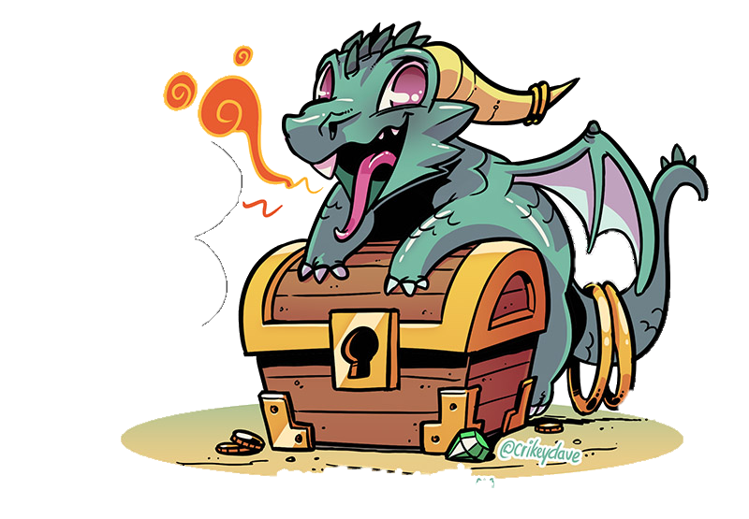
Đừng hòng lấy được kho báu của ta.
Thử thách

Slide 17
Phép chia nào sau đây là sai?
A
156
B
156
6260
6260
002
0
4
0
002
0
4
Đáp án

Slide 18

Phép chia nào sau đây là sai?
A
156
B
156
6260
6260
002
0
4
0
002
0
4
Tiếp tục

Slide 19
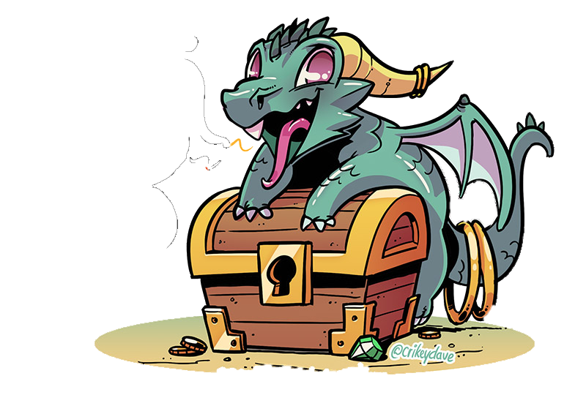
Hu hu hu. Các ngươi đã thắng rồi.
Quay về bản đồ

Slide 20




